Slide 1

组会报告
2024年04月16日
叶昌庆

Slide 2
目录
1、方案一低噪声放大器设计总结
2、进度

Slide 3
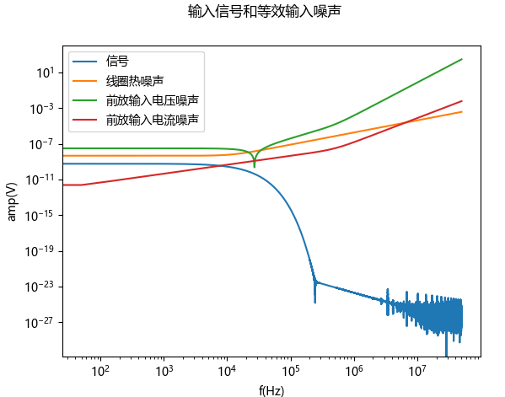
V4方案一信噪比讨论
1e-5c 情况下：
信号： 5.96e-10 V
线圈热噪声： 4.67e-09 V
前放输入电压噪声： 3.20e-08 V
前放输入电流噪声： 9.09e-13 V
前放输入电压噪声比线圈热噪声大6.85倍，为了降低运放输入电压噪声的影响，有两种方案：
增加感应线圈匝数，缩小线圈绕线横截面积，在保证信噪比的同时，使得线圈热噪声水平和前放输入电压噪声水平相当，电阻放大~47倍
降低前放输入电压噪声，下降~6.85倍

Slide 4

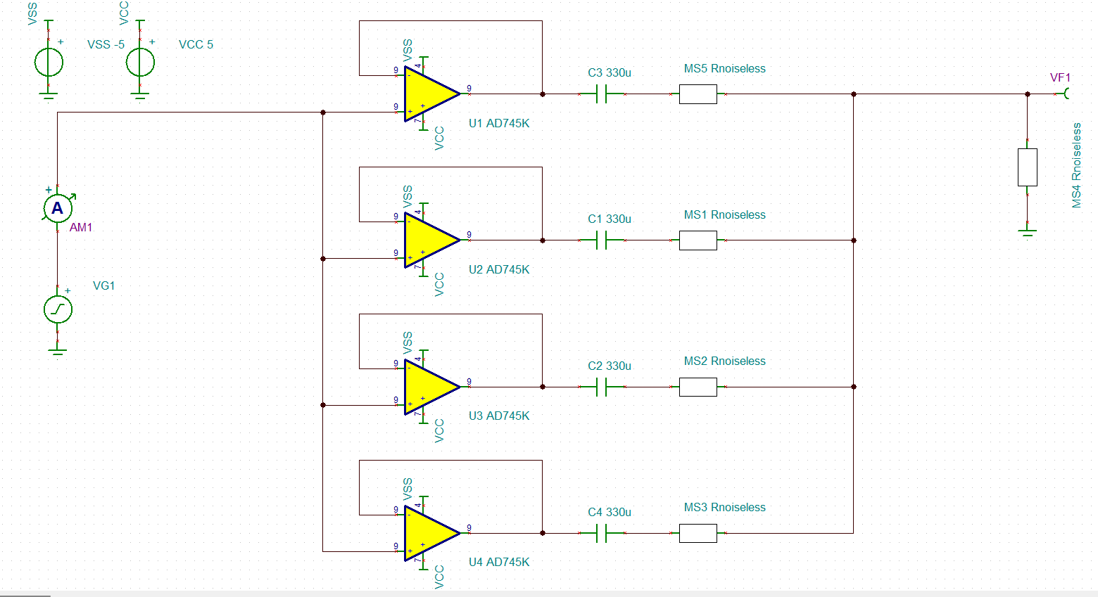
基本思路
通过并联的方法使输入电压噪声降低
1、运放直接并联（AD745）
2、当前放大器芯片噪声水平有限，考虑使用JFET做运放前一级放大，并对JFET做并联
ADC 并联

Slide 5
运放其他指标
除了噪声水平之外，对运放其他重要参数做如下要求：
增益
  输出信号幅度：1.8e-7V
  通过多级放大的手段，使得增益达到1e7
带宽：
  考虑线圈模型的适用频率上限V4：38kHz
  带宽：50kHz

Slide 6
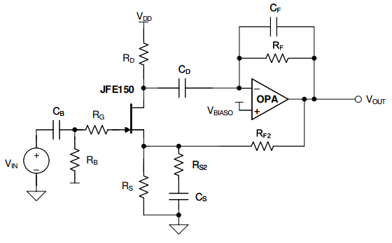
参考设计（1级JFET）
主要噪声来源：
  JFET输入噪声
  R_{B}和R_{G}热噪声
  R_{S}和R_{S2}热噪声

Slide 7
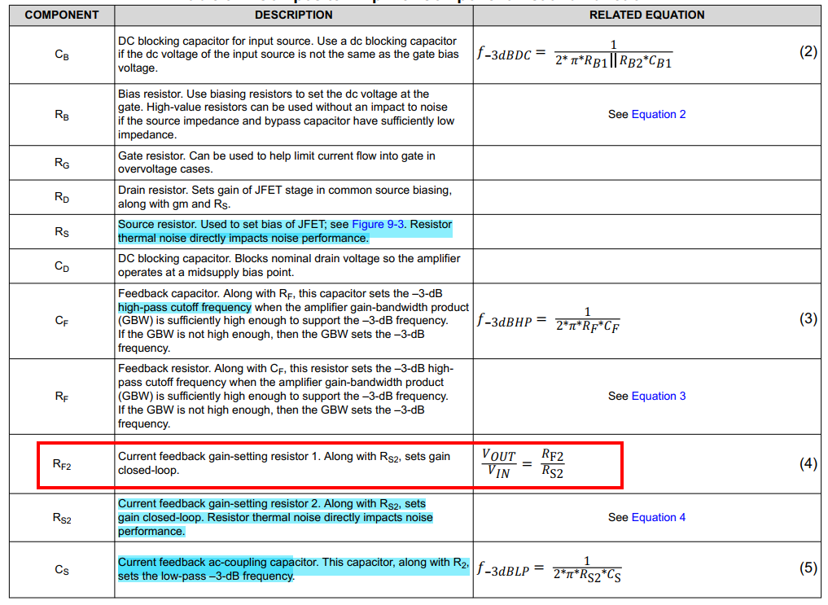
元件列表

Slide 8
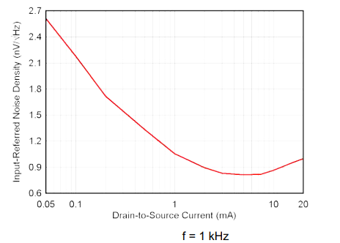
更改设计（1级JFET）
JFET选型
  市面上大部分JFET不提供噪声参数，使用能调研到的最低噪声水平的JFET：JFE150，并使其静态工作点Ids为噪声最优处
移除输入端电阻网络
  能有效保证运放整体的输入阻抗
  不需要低通滤波以及限流电阻
降低反馈电阻阻值

Slide 9
仿真验证
寻找JFET最优工作点，使得JFET输入噪声最低
JFET 噪声来源：
沟道阻性成分热噪声
  Id越大，Vgs绝对值越小，沟道电阻越小，表现为热噪声越低
闪烁噪声（1/f 噪声）
  1/f 噪声对系统的信噪比几乎不影响
栅极输入电流噪声（散粒噪声）
  可以忽略

Slide 10
仿真验证
寻找JFET最优工作点，使得JFET输入噪声最低
Rd和Rs采用无噪声电阻模型，整个电路中只会存在JFET引入的噪声，通过调整Rs改变Id（1~20mA），通过调整Rd使得Vds恒定为+5V，仿真不同Id条件下的等效输入噪声(@1kHz)
随着Id的增大，JFET的输入噪声逐渐下降，符合预期，不符合手册结果（手册中5mA噪声最低）

Slide 11
Ids
Ids：5mA
Ids：20mA
Ids越小频率响应越平坦
综合考虑Ids 的影响，选择Ids为5mA
Notes:
Vds 2.04V

Slide 12
Vds
Rd：1
Vds：11.82V
Rd：450
Vds：2.89V
Vds越小（保证JFET工作在饱和区）频率响应越平坦

Slide 13
运放
运放型号：OPA202
带宽增益积：1MHz
运放型号：OPA211
带宽增益积：80MHz
运放带宽增益积参数会影响最终输出的频率响应

Slide 14
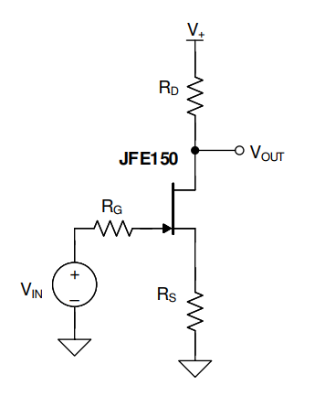
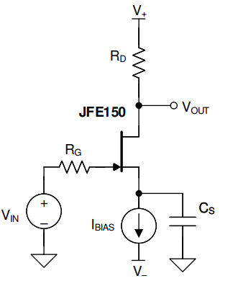
电流源
1、恒流源的使用能提高系统增益的线性度
2、避免JFET以及电阻制作公差的对静态工作点的影响
3、Rs的热噪声直接影响噪声水平，而恒流源不会
4、电阻以及电流源的兼容性设计

Slide 15
电路调整与一些细节
1、高通滤波
2、阻断电流源的支路
高通滤波
3、阻断电流源的支路
高通滤波
1
2
3

Slide 16
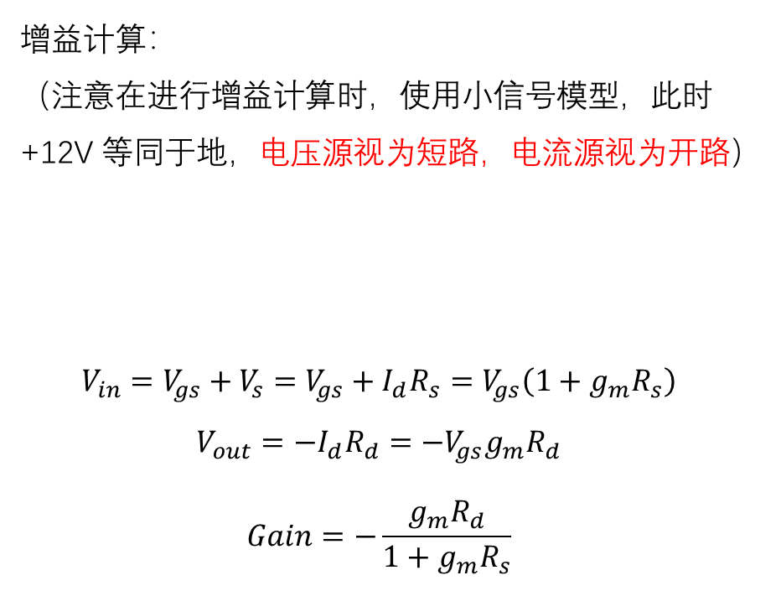
仿真验证
增益计算：
（注意在进行增益计算时，使用小信号模型，此时+12V 等同于地，电压源视为短路，电流源视为开路）
$$V_{in}=V_{gs}+V_{s}=V_{gs}+I_{d}R_{s}=V_{gs}\left(1+g_{m}R_{s}\right)$$
$$V_{out}=−I_{d}R_{d}=−V_{gs}g_{m}R_{d}$$
$$Gain=−\frac{g_{m}R_{d}}{1+g_{m}R_{s}}$$

Slide 17
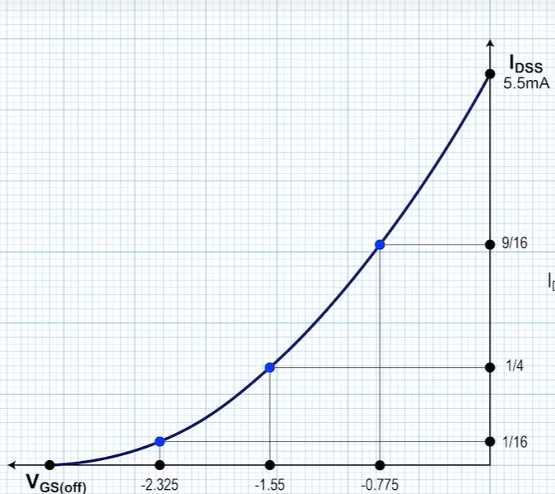
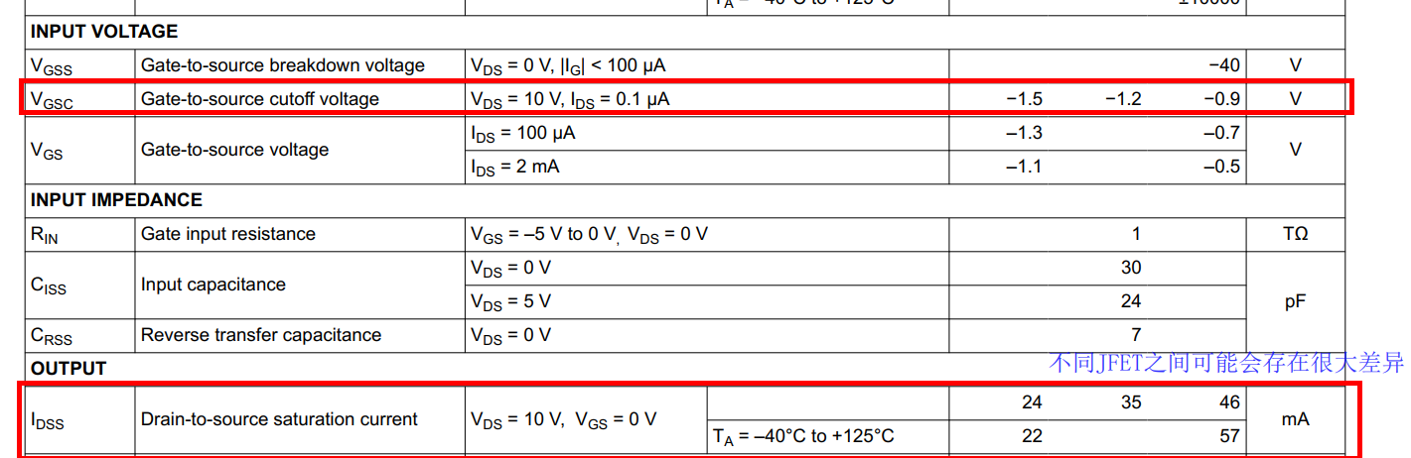
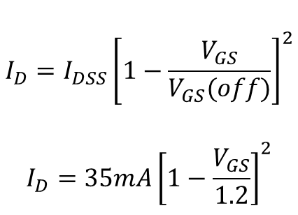
8级JFET——静态工作点
$$I_{D}=I_{DSS}{\left[1−\frac{V_{GS}}{V_{GS}(off)}\right]}^{2}$$
$$I_{D}=35mA{\left[1−\frac{V_{GS}}{1.2}\right]}^{2}$$
即使是同一型号的JFET，工作曲线也会存在较大的不同
多个JFET的一致性？

Slide 18
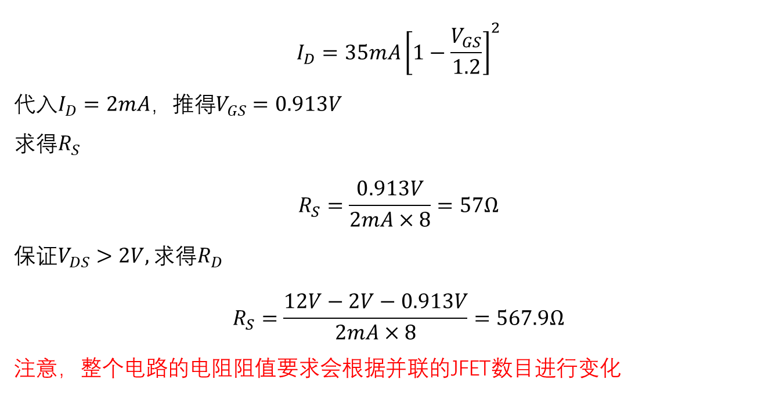
8级JFET——静态工作点
$$I_{D}=35mA{\left[1−\frac{V_{GS}}{1.2}\right]}^{2}$$
代入$I_{D}=2mA，推得V_{GS}=0.913V$
求得$R_{S}$
$$R_{S}=\frac{0.913V}{2mA×8}=57Ω$$
保证$V_{DS}>2V,求得R_{D}$
$$R_{S}=\frac{12V−2V−0.913V}{2mA×8}=567.9Ω$$
注意，整个电路的电阻阻值要求会根据并联的JFET数目进行变化

Slide 19
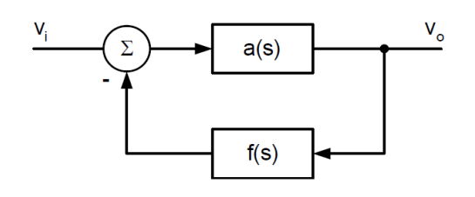
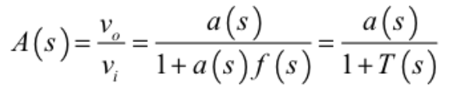
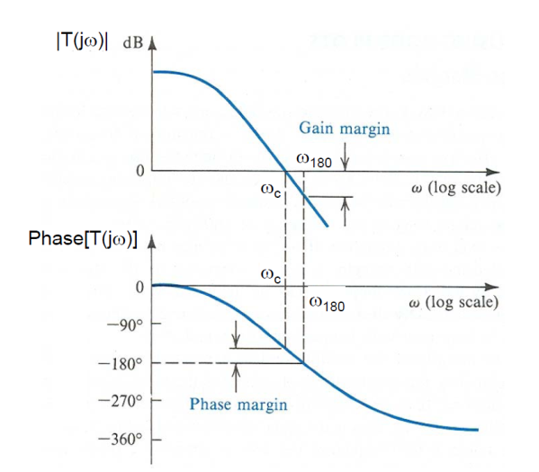
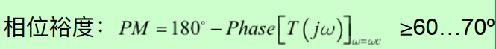
系统稳定性
反馈系统：
T(s)：环路增益

Slide 20
并联噪声关系验证
JFET 并联关系基本符合预期，与预测值存在一定偏差
图中给出的结果是总的等效输入噪声，包括减少的输入电压噪声和增加的输入电流噪声，所以存在一定偏差可以接受

Slide 21
8级JFET放大
在100Hz~100kHz频带范围内，稳定59.92dB增益
相位裕度：102.78°

Slide 22
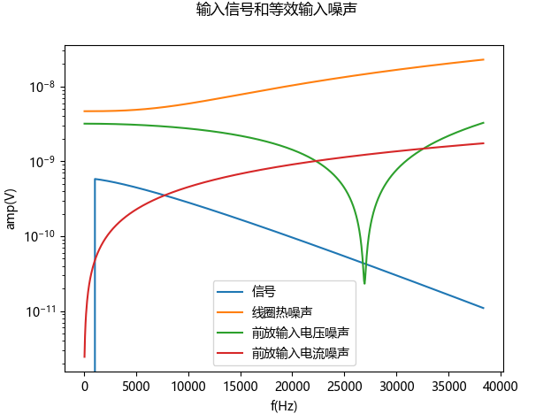
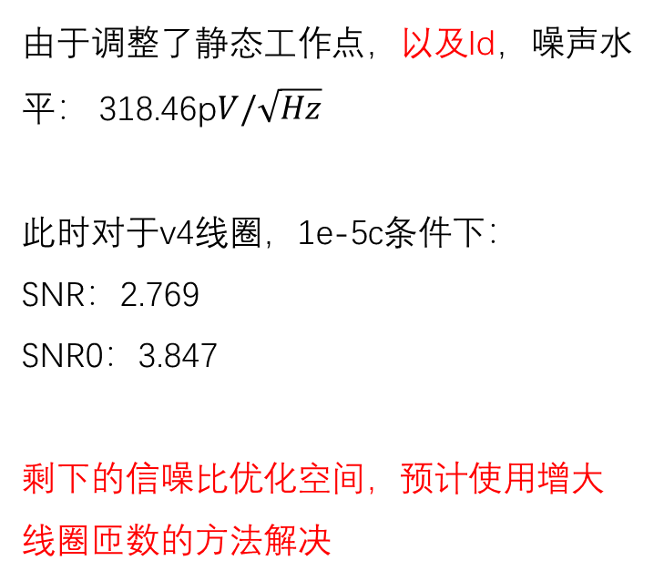
等效输入噪声与信噪比
由于调整了静态工作点，以及Id，噪声水平： 318.46p$V/\sqrt{Hz}$
此时对于v4线圈，1e-5c条件下：
SNR：2.769
SNR0：3.847
剩下的信噪比优化空间，预计使用增大线圈匝数的方法解决

Slide 23
输出噪声
1、低频段噪声：影响最终的信噪比（非1/f 噪声，利用100Hz处的噪声水平近似1/f噪声）
SNR：2.769→2.625 （考虑是否有必要斩波处理）
2、高频段噪声平台：低通滤波，否则频谱折叠（2M 采样率），SNR劣化为0.11

Slide 24
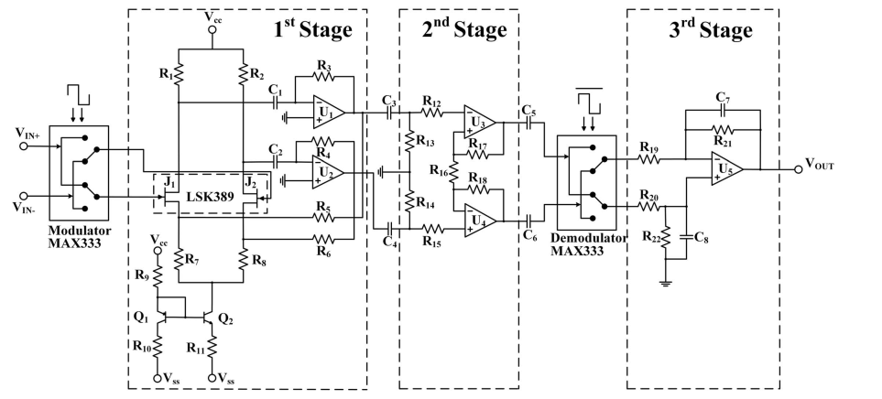
2极放大+3极滤波

Slide 25
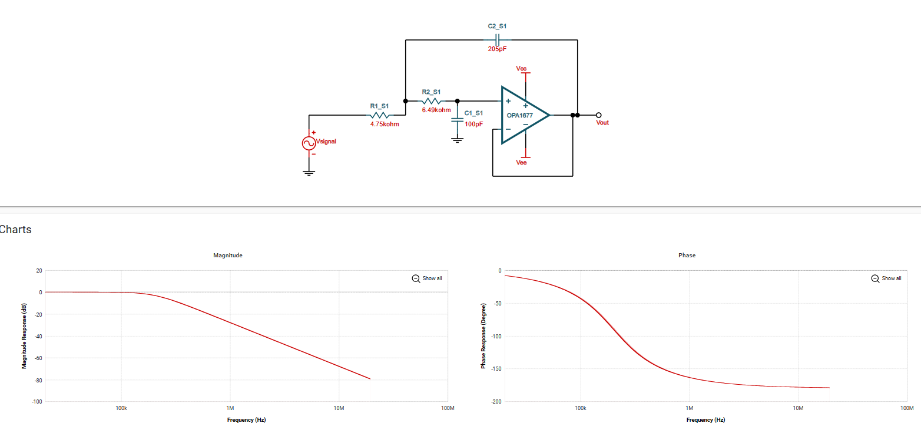
低通滤波
由TI Filter Designed Tool实现
Butterworth 2 order

Slide 26
总体设计
第一级
第二级
第三级
低噪声
高增益带宽积
低通滤波
在100Hz~50kHz频带范围内，稳定140dB增益
等效输入噪声与之前仿真结果相当

Slide 27
总体设计
第一级
第二级
第三级
低噪声
高增益带宽积
低通滤波
输出噪声在1MHz处急速衰减
等效输入噪声与之前仿真结果相当

Slide 28
目录
1、方案一低噪声放大器设计总结
2、进度

Slide 29
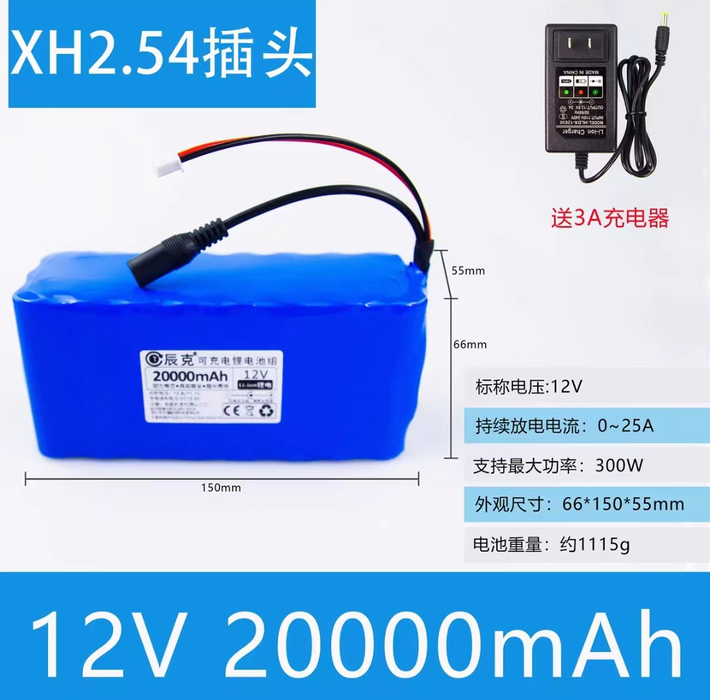
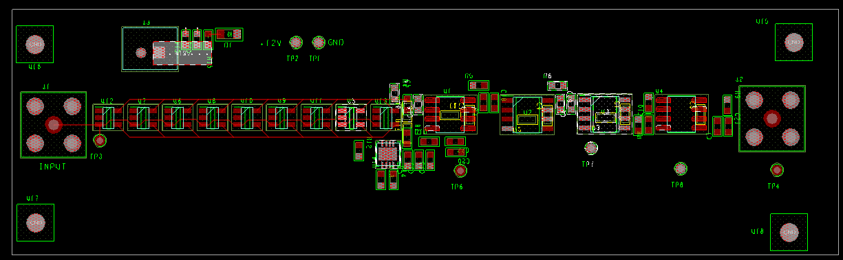
进度
1、12V电池供电
2、表层全部铺地，保证信号质量

Slide 30
报销
器件：科大经费
制板：深空自筹

